Slide 1
Презентация по разработке проекта по PyGame:
«Тетрис»
Выполнил: Зотов Михаил Сергеевич
Оренбург 2024

Slide 2
Актуальность и польза.
Тетрис - игра, способствующая развитию логики, быстрому принятию решений и координации. Многим любителям головоломок эта игра придётся по душе, а также Тетрис может развивать логику детей, которые любят поиграть.

Slide 3
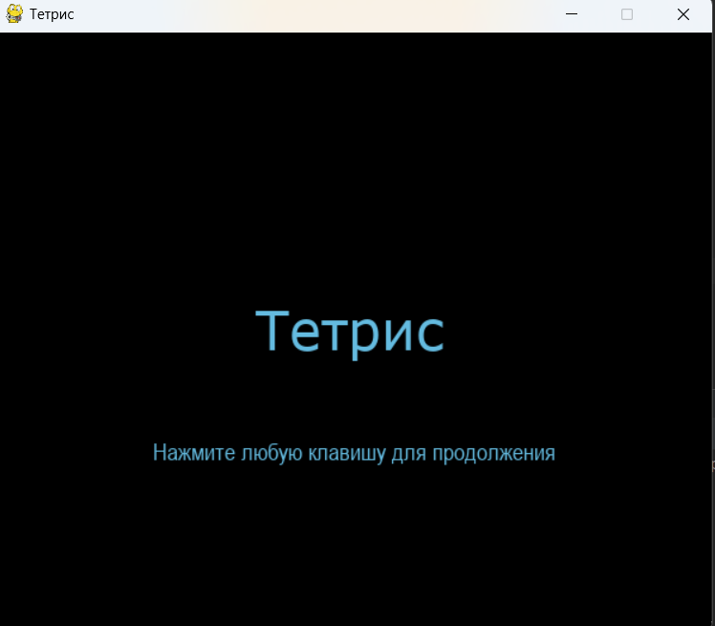
При открытии программы, открывается начальное окно.
В данном окне пользователь может начать игру, либо выйти из программы, нажав на крестик в правом верхнем углу.

Slide 4
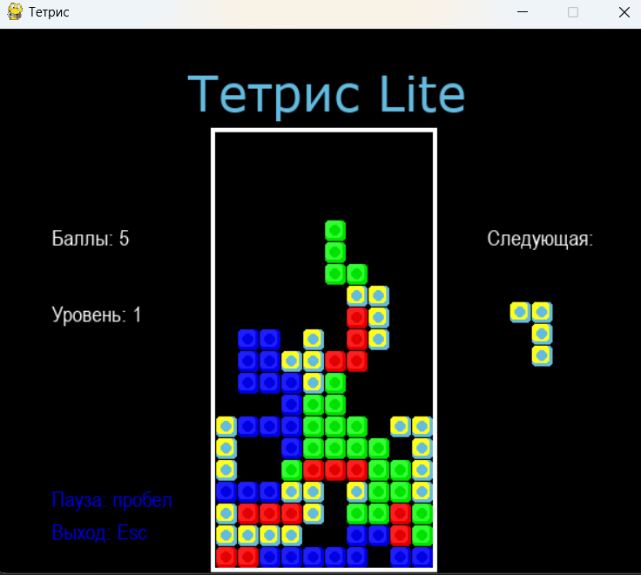
Суть игры
Суть игры заключается в том, чтобы игрок собирал заполненные ряды из падающих фигур. При этом он может проиграть, если высота фигурок достигнет предела игрового окна. Объекты, в свою очередь, имеют спонтанно выбранную форму из четырёх возможных.

Slide 5
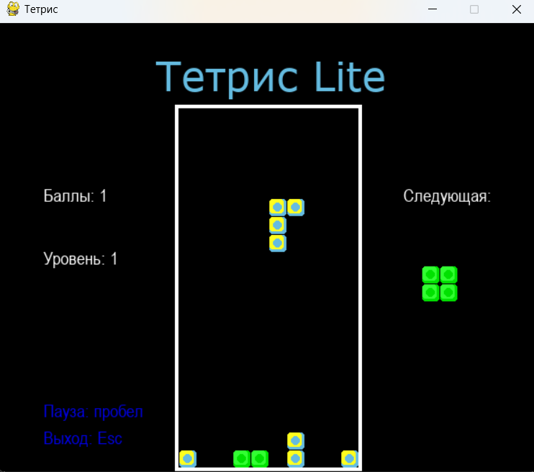
Набор баллов.
За один собранный ряд игрок получит 1 балл, набор которых способствует повышению уровня.

Slide 6
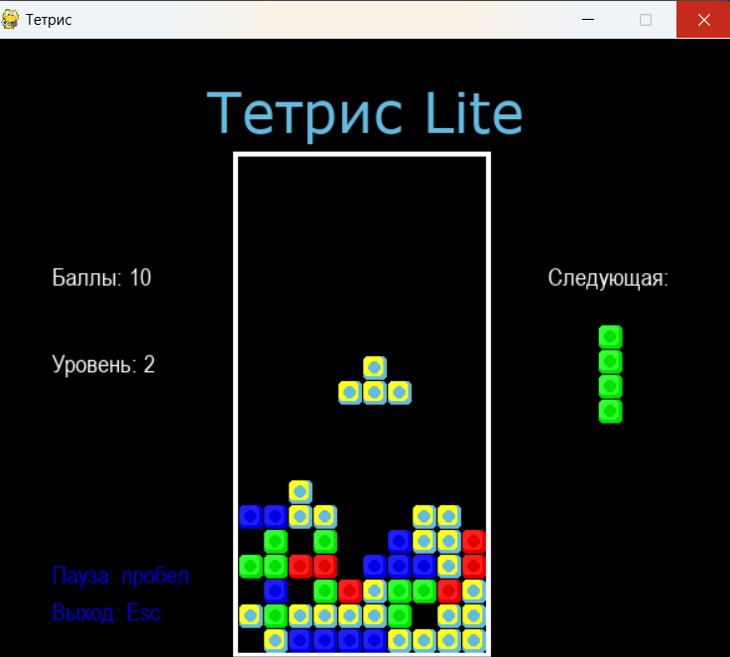
Повышение уровня
За 10 собранных рядов уровень игрока повышается на 1. Максимального уровня в игре не существует, поэтому игра может длиться бесконечно, по типу раннера.

Slide 7
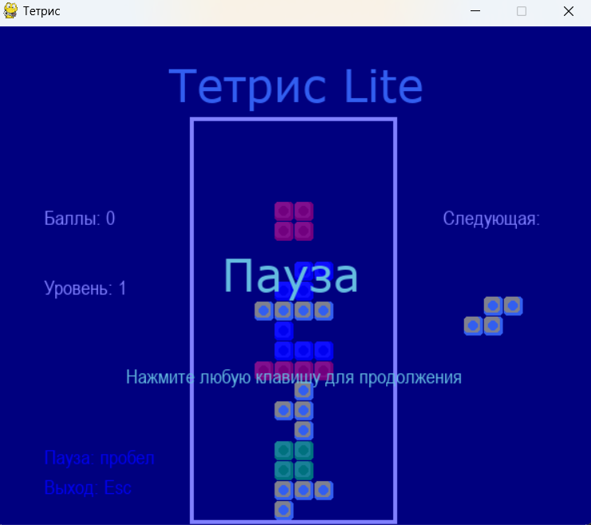
Пауза.
В случае, если игроку по каким-либо причинам требуется приостановить игру, он может воспользоваться паузой, нажав на пробел. Падение фигур закончится, а когда пользователь захочет продолжить игру, он может нажать на любую клавишу и игра продолжится.

Slide 8
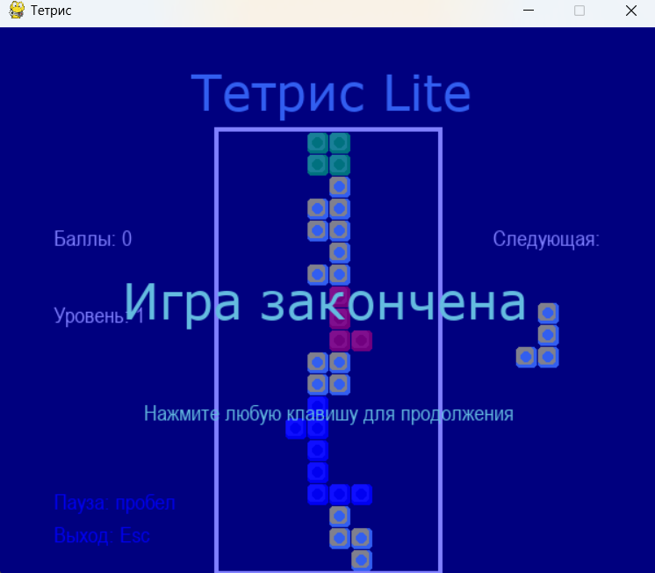
Поражение.
Если в процессе игры настанет момент, когда блоки фигурок займут всю высоту игрового поля, наступит поражение, но игрок сможет продолжить играть, нажав любую клавишу.

Slide 9
Спасибо за внимание!

